Slide 1
Oppmerksomhetstrening
Time 4: Aksept eller unngåelse?
©Læringsmiljøsenteret

Slide 2
Timens tema
Til denne timen:
Hva setter du pris på ved din nærmeste venn?
Hvilke fine ting kan du si til vennene dine for å vise at du setter pris på dem?
Hvem har du søkt støtte hos?
Gi et eksempel på når du har tatt sosialt ansvar og spurt noen om å være med deg/dere, og når du selv har spurt om å få være med noen?
Hva er oppmerksomhetstrening, og hvordan kan det redusere stress?
Nevn noen metoder for å dempe stress som dere har lært i oppmerksomhetstrening
Tema for timen: Aksept som viktig holdning i møte med problem
©Læringsmiljøsenteret

Slide 3
Pustepause
©Læringsmiljøsenteret

Slide 4
Hva stresser deg?
Skriv ned minimum 3 ting og maksimum 10 ting som stresser deg
Ikke skriv navn på arket
Reflekter kort individuelt over det du har skrevet ned
©Læringsmiljøsenteret

Slide 5
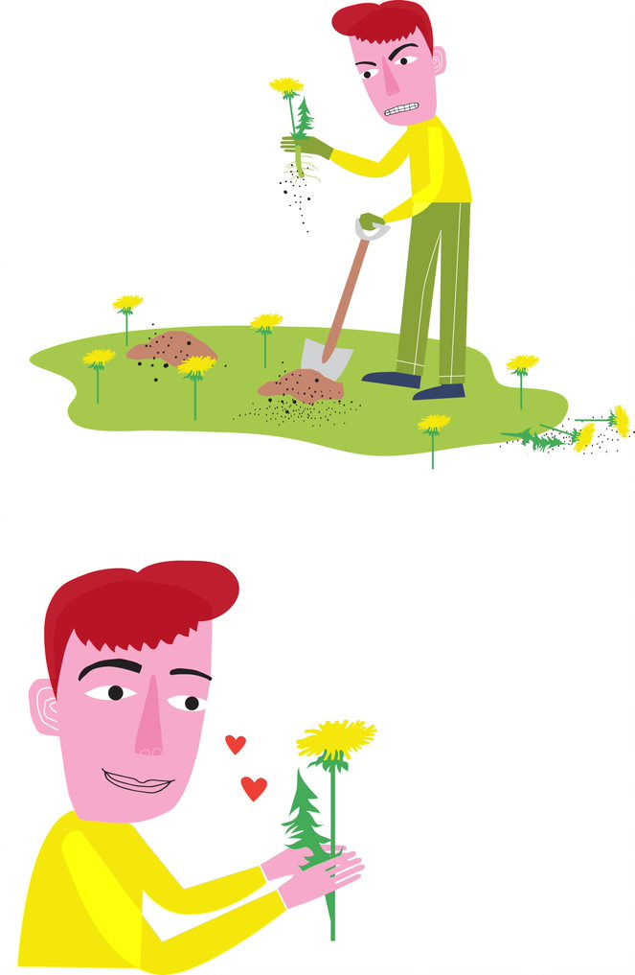
Løvetannhistorien
Hva mener dere om hvordan mannen forholdt seg til løvetann?
Mannen med løvetannproblemet kunne
forholdt seg til løvetann på to måter.
Han kunne enten jobbet med å akseptere løvetann
eller forsøkt å unngå å forholde seg til løvetann.
Hva gjorde mannen?
Er det noe dere synes ungdom generelt opplever som vanskelig å akseptere?
©Læringsmiljøsenteret

Slide 6
Aksept eller unngåelse
Aksept betyr å forholde seg til virkeligheten slik den er
Aksept er å godta noe uten å måtte like det
Unngåelse er det motsatte av aksept
©Læringsmiljøsenteret

Slide 7
Atlars om aksept
Hva fokuserer du mest på?
De positive eller negative tingene som skjer i
løpet av en dag?
Tenker du noen ganger over hvorfor du er stresset?
Går ditt stress ut over andre? Går andres stress ut over deg?
Hvorfor kan det være viktig å godta noe som er vanskelig å godta?
Hvilke konsekvenser kan det ha for deg å prøve å skyve ting vekk? Er det lurt på lang sikt?
Skriv ned fem ting som fikk deg til å smile den siste uken.
©Læringsmiljøsenteret

Slide 8
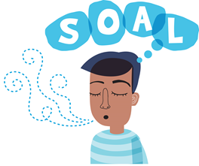
Oppmerksomhetsøvelse
©Læringsmiljøsenteret

Slide 9
Oppgaver til neste gang
Tenk gjennom:
Hva er fordelene og ulempene ved å godta noe du egentlig ikke synes er ok?
Hva er konsekvensene av å unngå?
Hva er konsekvensene av å godta noe?
©Læringsmiljøsenteret

Slide 10
Oppgaver til neste gang
Prøv ut:
Prøv SOAL-øvelsen i en situasjon på skolen eller i forbindelse med lekser når du merker at oppmerksomheten dras mot andre ting enn skolearbeidet
Prøv SOAL-øvelsen i ROBUST-appen minst én gang
Gjør følgende:
Velg ut to–tre timer i løpet av neste uke hvor du forsøker SOAL-øvelsen for å samle oppmerksomheten om det du arbeider med
©Læringsmiljøsenteret

